Slide 1
화면구현 샘플 예제
- 메인 페이지 설계 –
2024.01.19

Slide 2
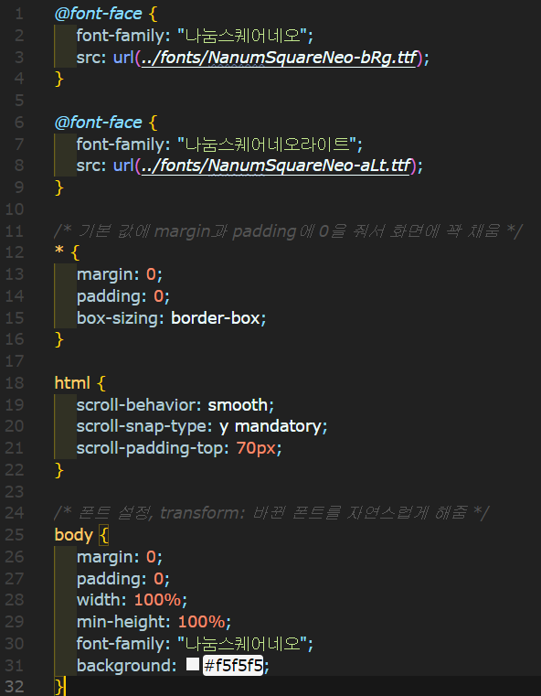
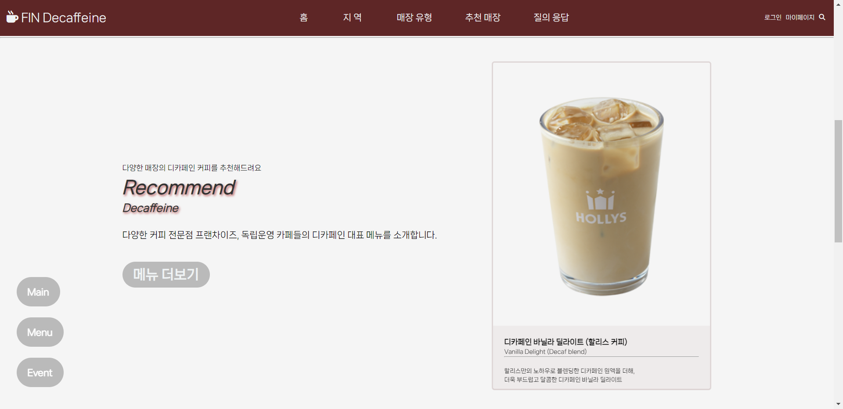
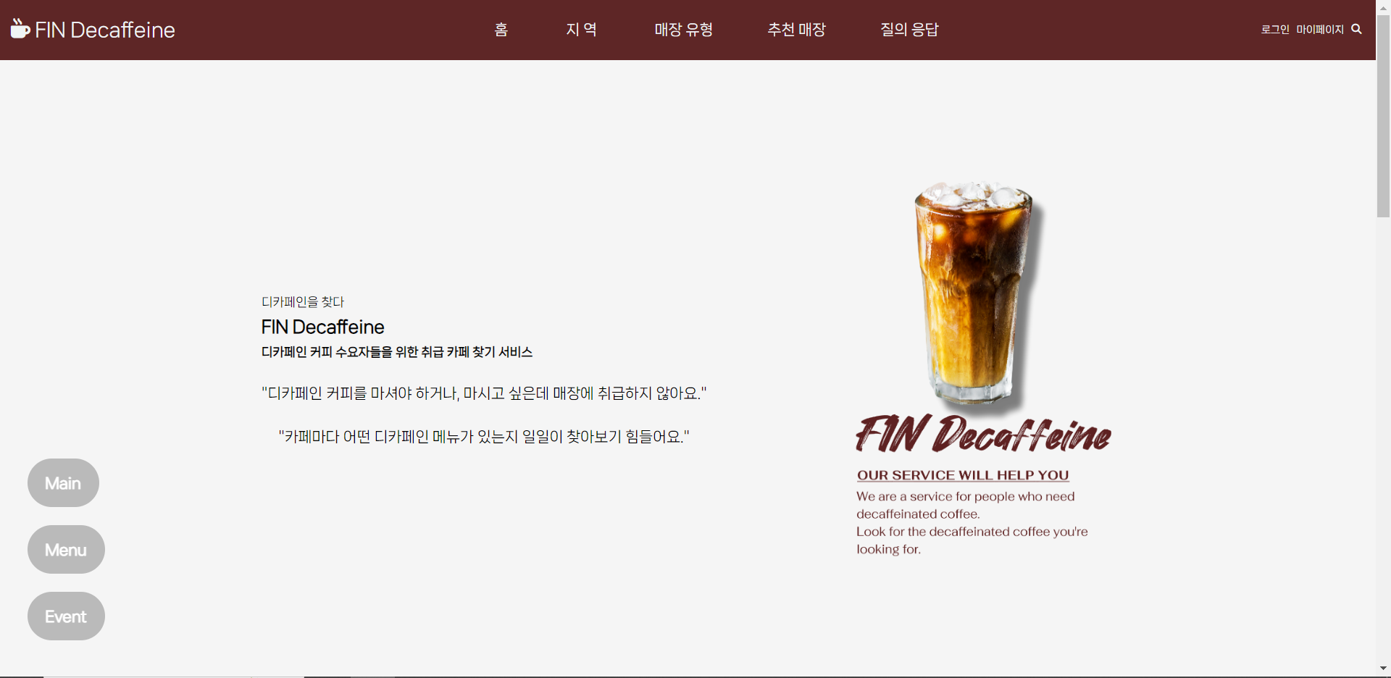
내비게이션과
기본 설정
메인페이지 1
메인페이지 2
메인페이지 3
footer
Scroll-behavior: smooth;
스크롤을 부드럽게
내리고 올리는 속성 설정
기본적인 margin, padding 속성 설정
폰트 스타일 적용, (transform 삭제)
<div class=“chap_list_wrap”>
좌측 하단에 페이지 이동 버튼을
추가해서 디자인 요소를 살림
<div class=“top_wrap” >
<nav class=“navbar”>
상단에 고정하여 스크롤을 내려도
내비게이션이 항상 보이게 코드를 작성
<div class=“navbar_logo”>
내비게이션 – 홈페이지 로고
<ul class=“nav_menu”>
메뉴바, 드랍다운 구성
<ul class=“member”>
로그인, 마이페이지 등

Slide 4
내비게이션과
기본 설정
메인페이지 1
메인페이지 2
메인페이지 3
footer
<div class=“container”>
본문 내용(main1, main2, main3)
<div class=“main1_img”>
<img src=“” ~>
이미지 파일을 사용
출처: 미리캔버스 (디자인 수정)
<div class=“main1_text”>
<div class=“txt1”> 디카페인을 찾다
<h3>~
<h5>~
기본 텍스트는 div를 씌워 css 적용 가능케함
<div class=“main1”>
메인 페이지 1
(홈페이지 소개)

Slide 5
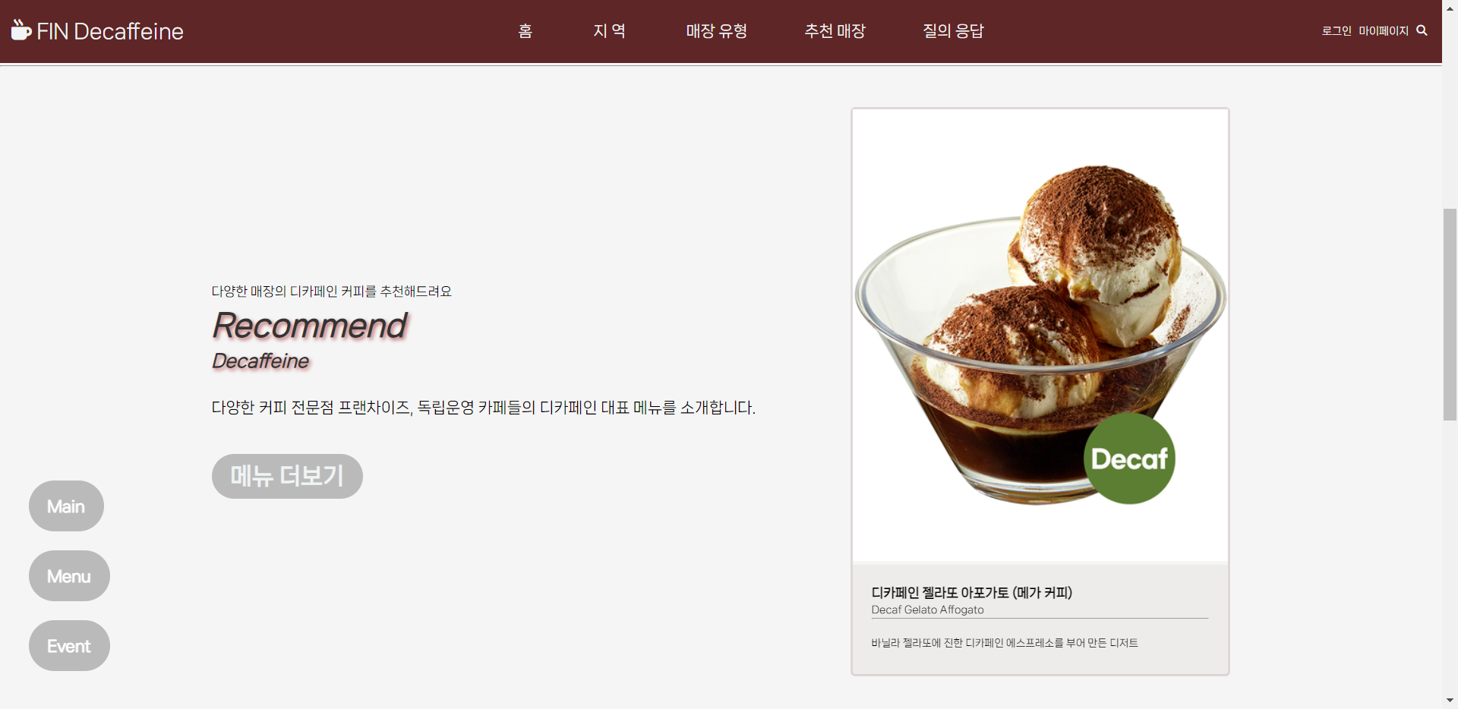

Slide 6
내비게이션과
기본 설정
메인페이지 1
메인페이지 2
메인페이지 3
footer
<div class=“slider”>
<div class=“slide”>
<img src=“”>+하단부 텍스트
자바스크립트를 사용하지 않고,
CSS만을 이용해서 slide animation 구현
Opacity를 이용해서 나타났다가 사라지는 효과
출처: 브랜드 별 홈페이지
<div class=“main2_text”>
<div class=“txt1”> 다양한 매장의 ~
<h3>~
<h5>~
main1, main2 의 텍스트들에
display: flex; flex-direction: column; 속성을 주어서
위 아래의 간격을 설정할 수 있도록 함
또한 하단의 메뉴 더보기 버튼을 생성해
디자인적 요소를 살림
<div class=“main2”>
메인 페이지 2
(이미지 슬라이드,
메뉴 소개)

Slide 7
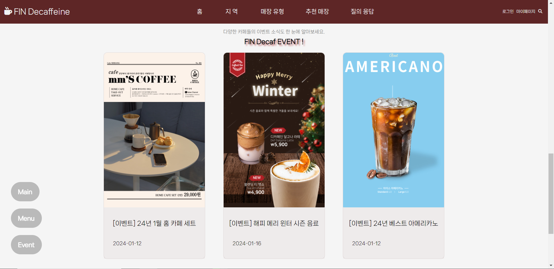

Slide 8
내비게이션과
기본 설정
<div class=“event_title”>
Main3인 이벤트 페이지의 제목
<div class=“event”>
<div class=“event1”>
<div class=“event2”>
<div class=“event3”>
<img src=“”>+하단부 텍스트
각기 다른 이벤트 항목들을 main2의 사진, 텍스트와
유사하게 디자인을 바꿔서 페이지를 구성
출처: 미리캔버스
메인페이지 1
메인페이지 2
메인페이지 3
footer
<div class=“main3”>
메인 페이지 3
(이벤트 페이지)

Slide 9
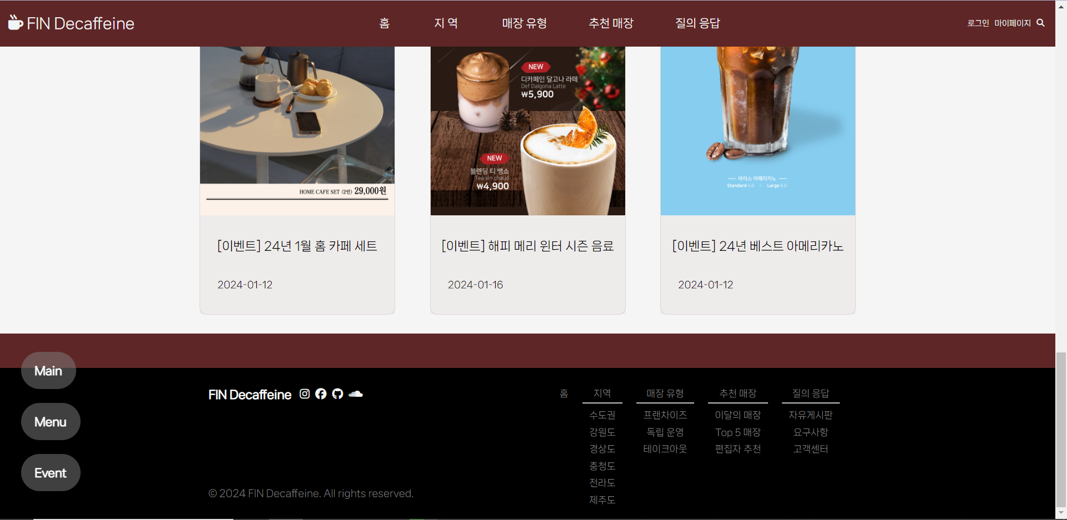

Slide 10
내비게이션과
기본 설정
메인페이지 1
메인페이지 2
메인페이지 3
footer
<div class=“footer_brown”>
디자인적 요소를 주기 위해
내비게이션과 같은 색의 박스 구성
<div class=“footer_copy”>
디자인적 요소를 주기 위해
로고, SNS 등의 이모지
카피 문구 등을 추가 구성
<div class=“footer_link”>
<div class=“footer_list”>
디자인적 요소를 주기 위해
내비게이션과 같은 구성
<div class=“footer_black”>
내용이 들어가는 박스 구성
<div class=“footer”> 약관 구성x
최하단부에 인스타, 깃허브 등의
이모지 구성, 소메뉴 구성

